Slide 1
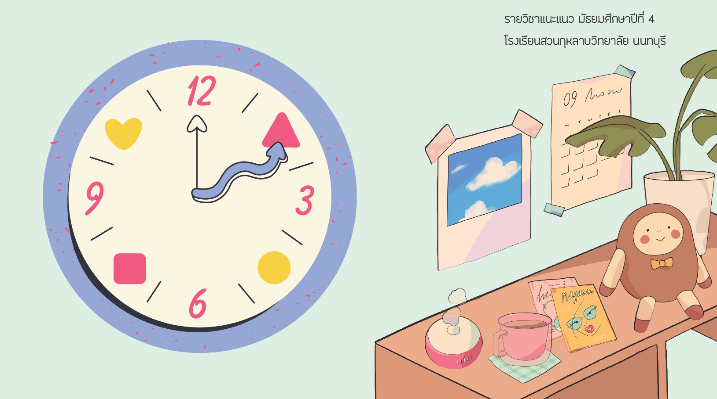
รายวิชาแนะแนว มัธยมศึกษาปีที่ 4
โรงเรียนสุราษฎร์พิทยา

Slide 2
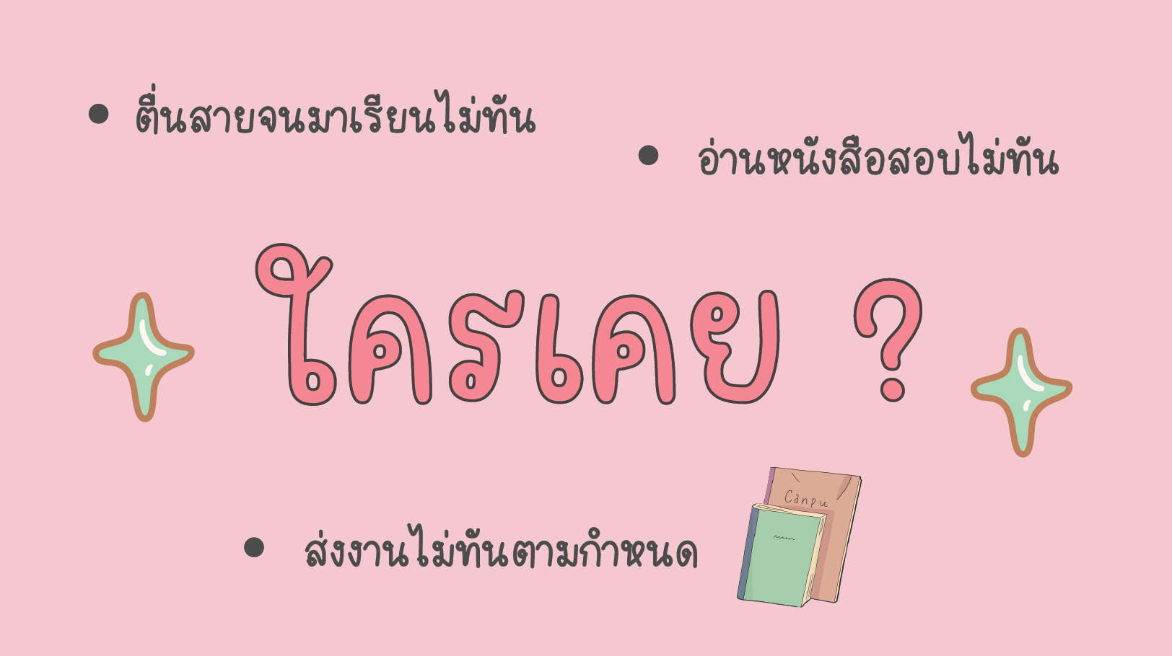

Slide 3
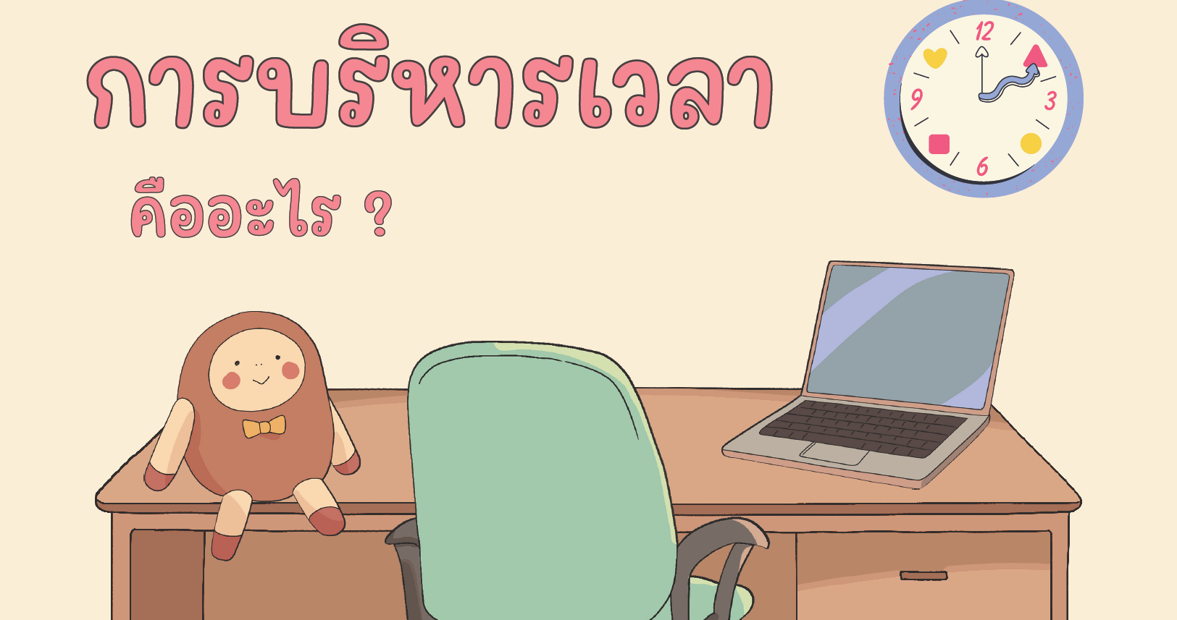

Slide 4
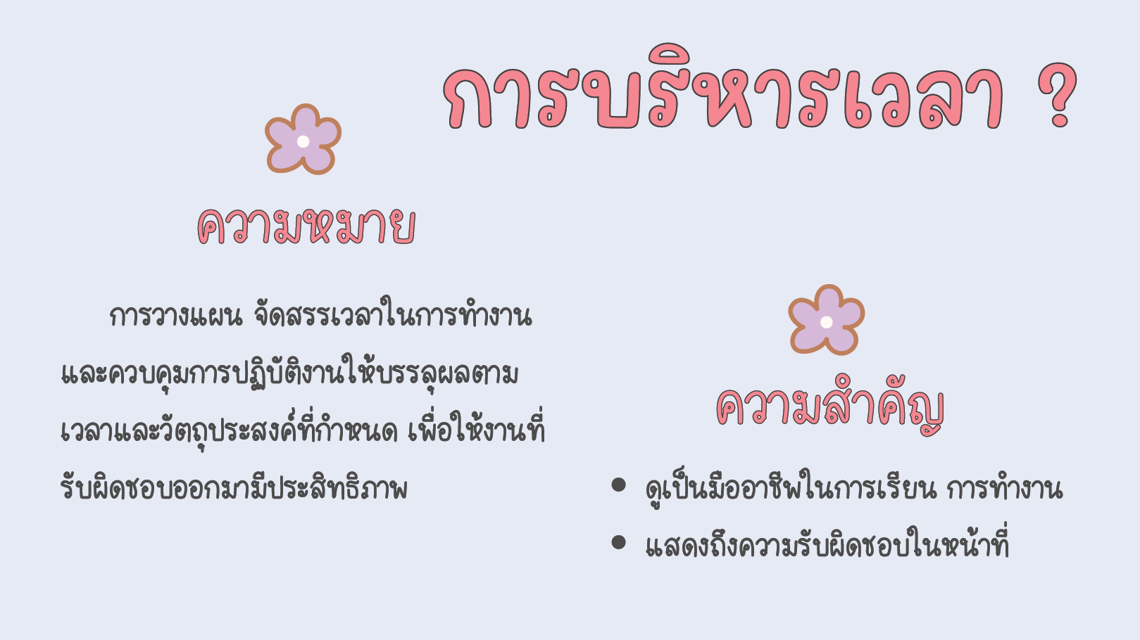

Slide 5
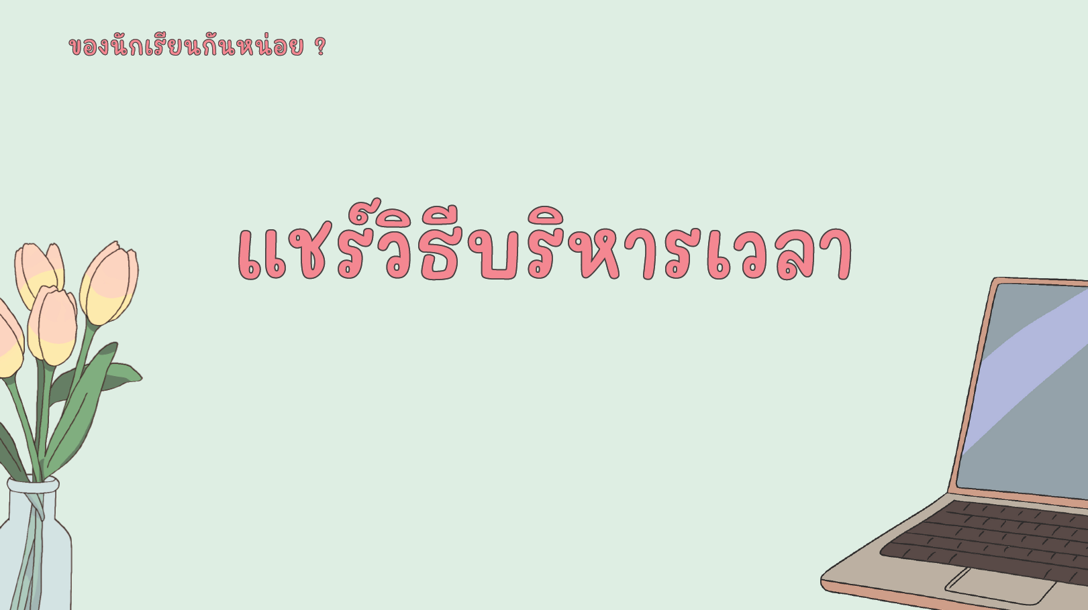



Slide 6
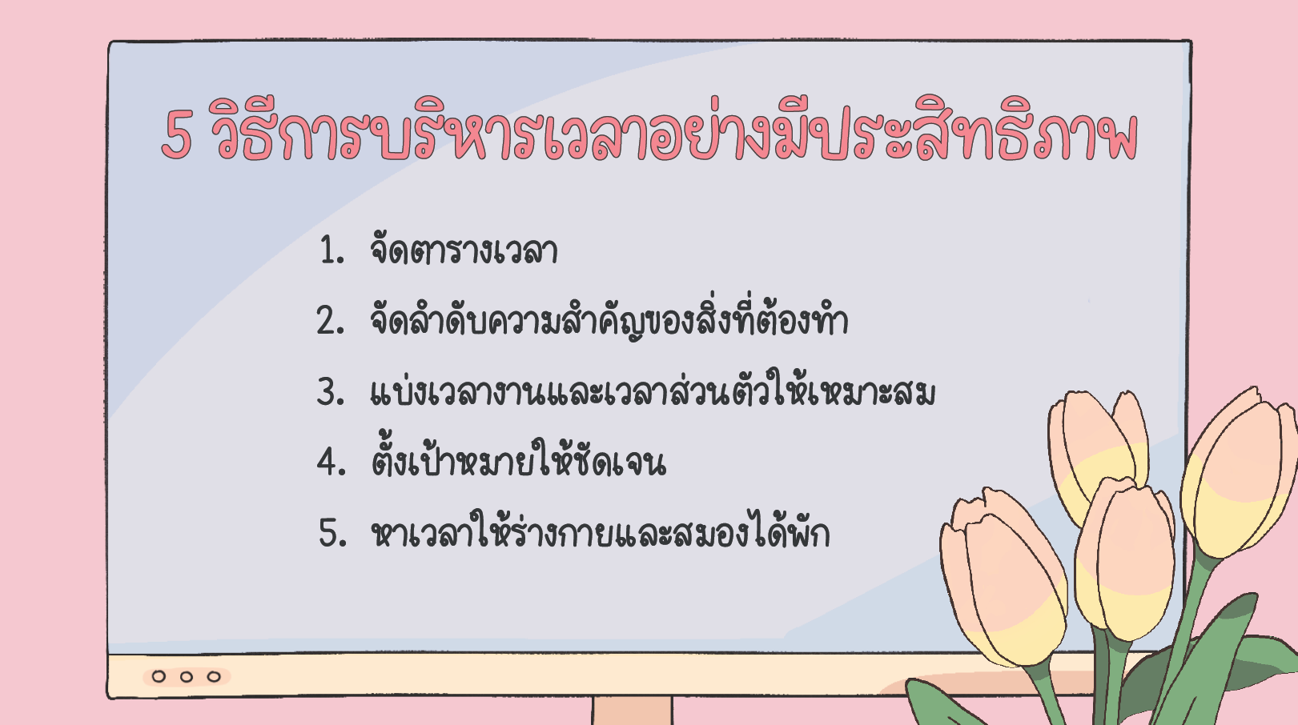


Slide 7
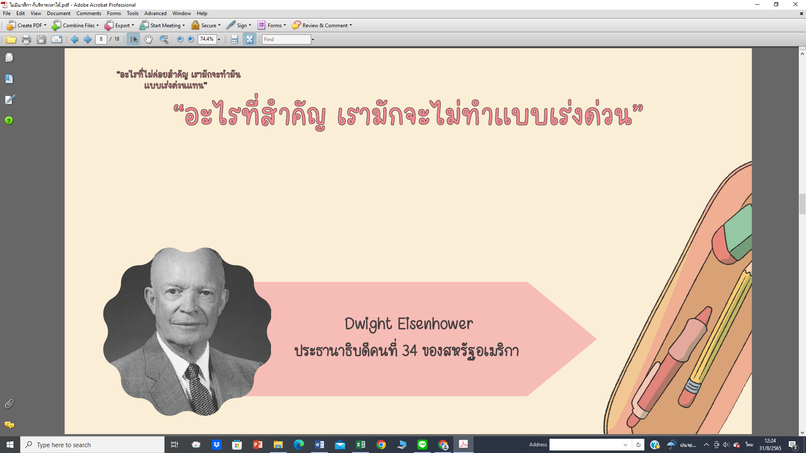
ดไวต์ ไอเซนฮาวร์

Slide 8
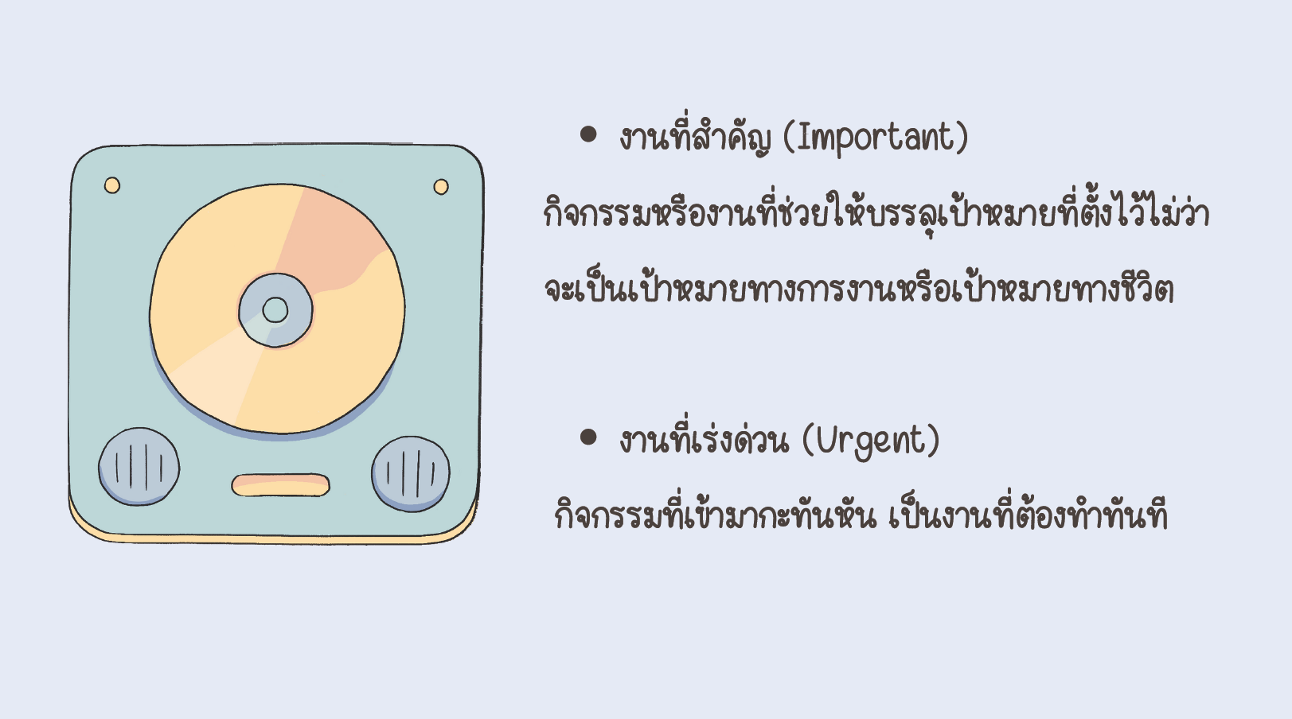


Slide 9
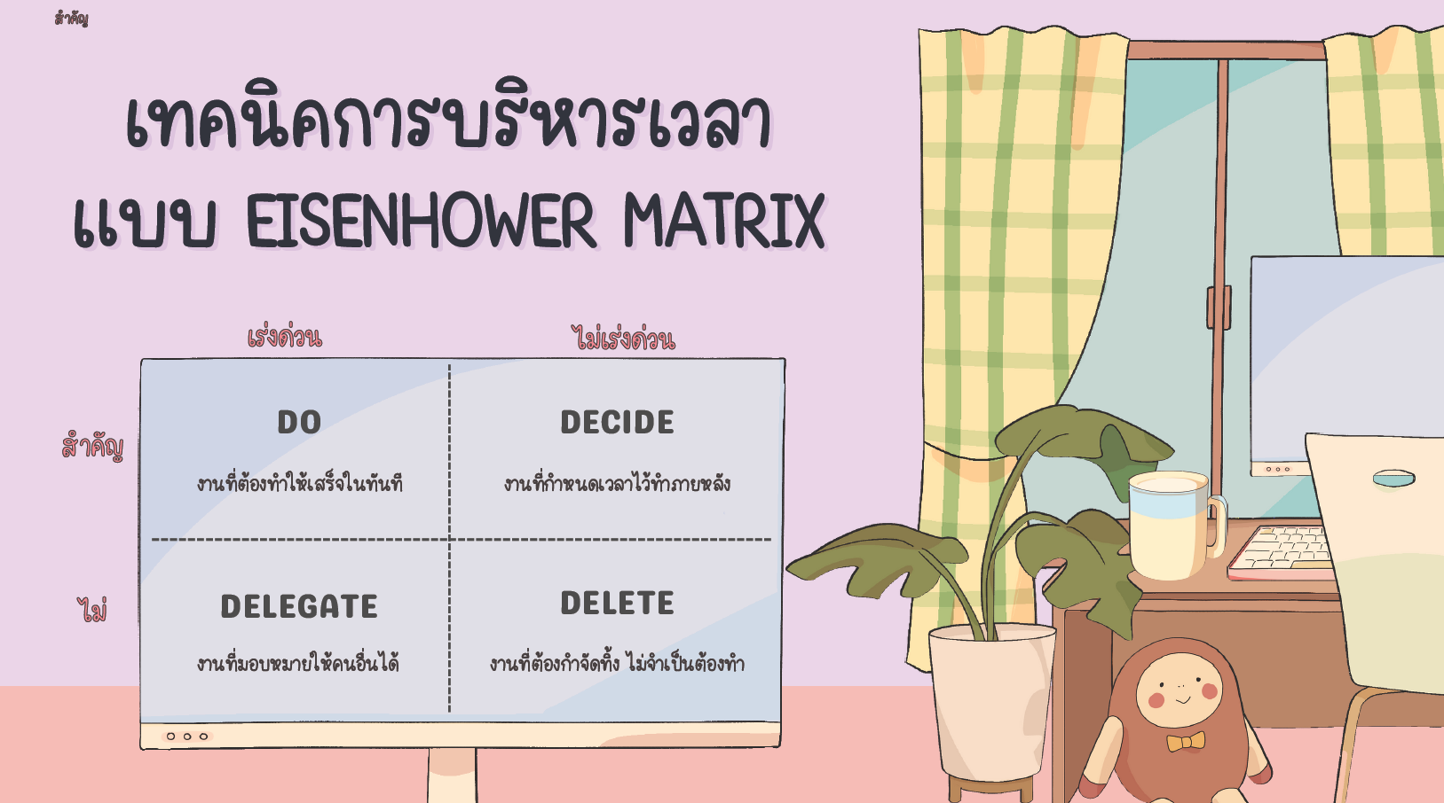
(ไอเซนฮาวร์ เมทริกซ์)

Slide 10


เร่งด่วน + สำคัญ = ทำเลย ! !
ไม่เร่งด่วน + สำคัญ = วางแผน
เร่งด่วน + ไม่สำคัญ = ควรหลีกเลี่ยง
ไม่เร่งด่วน + ไม่สำคัญ = ยังไม่ต้องทำ

Slide 11
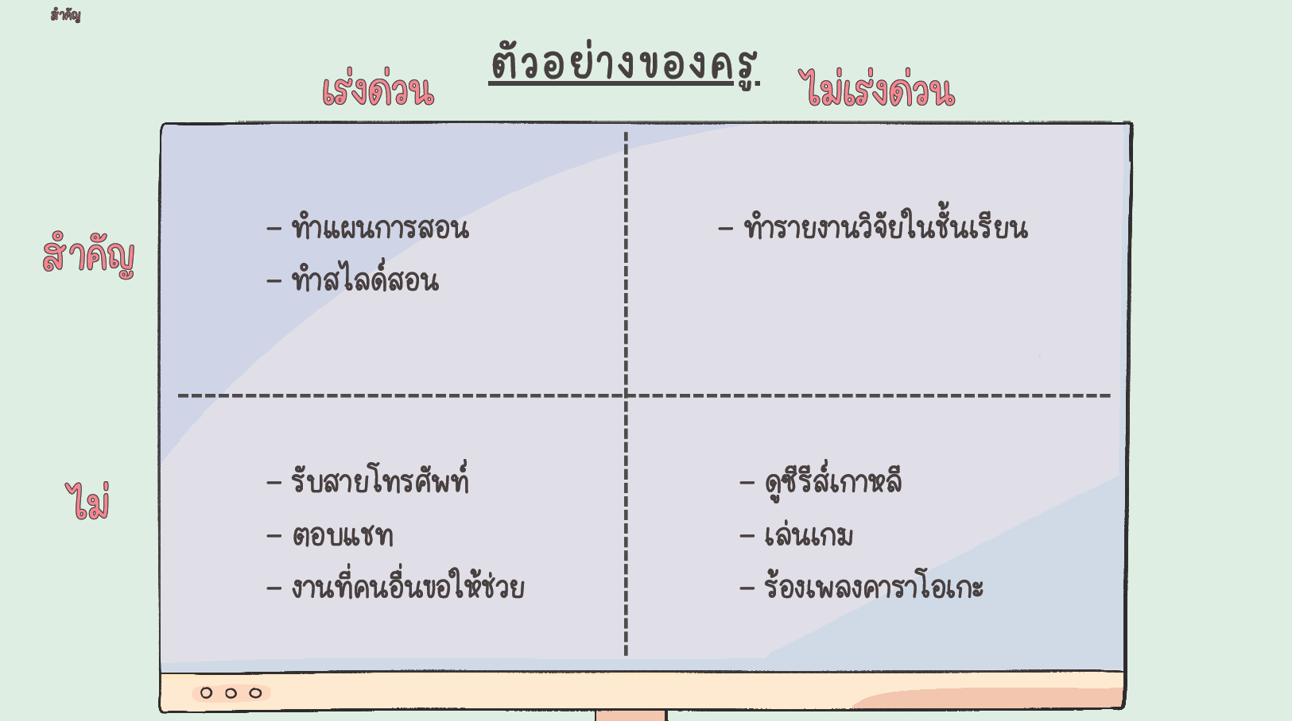


Slide 12

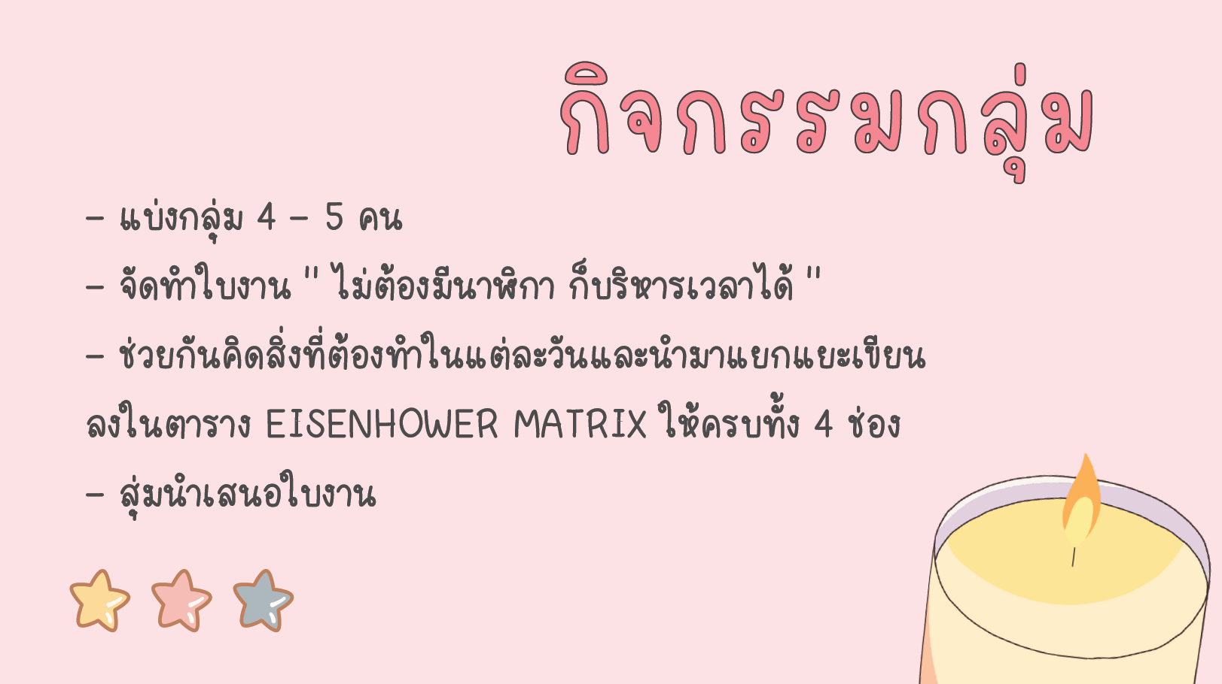

Slide 13
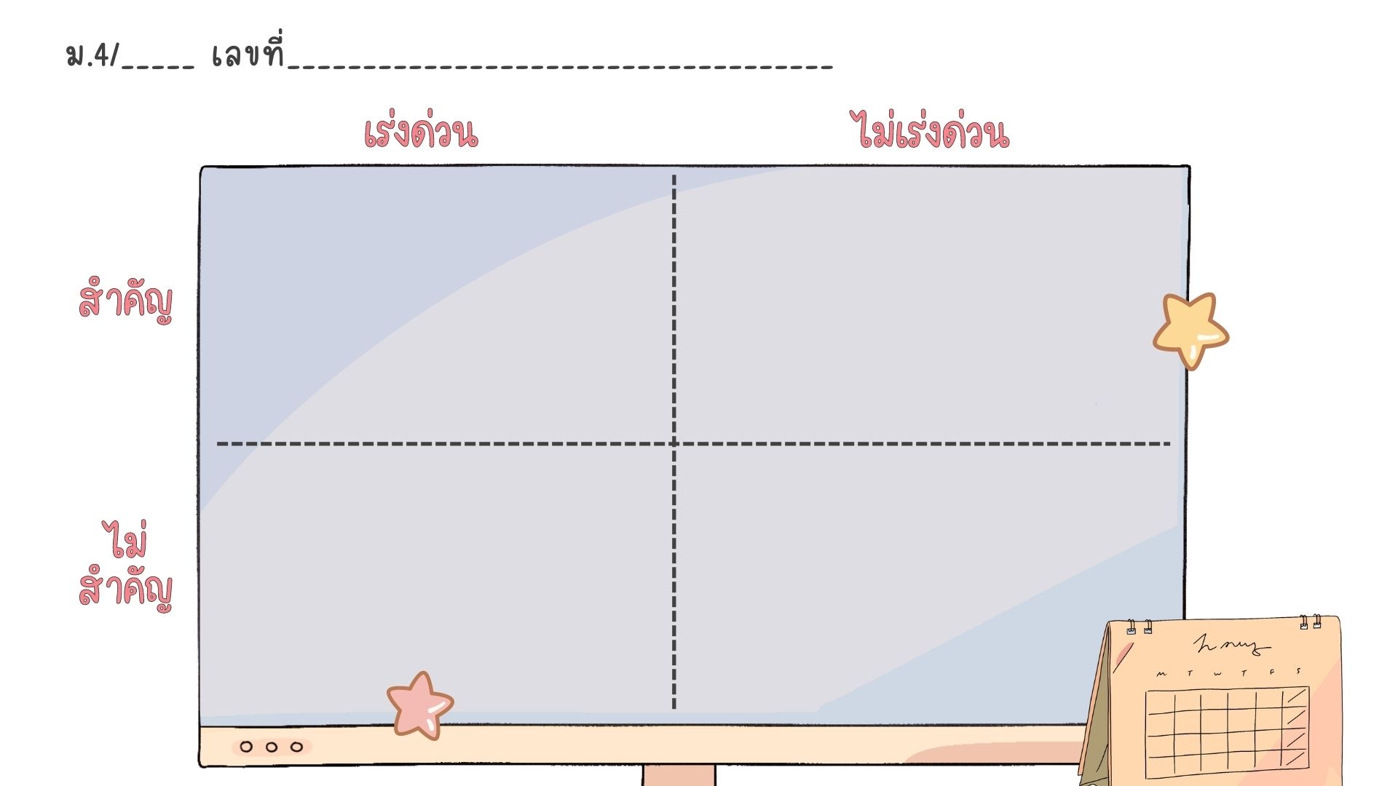


Slide 14
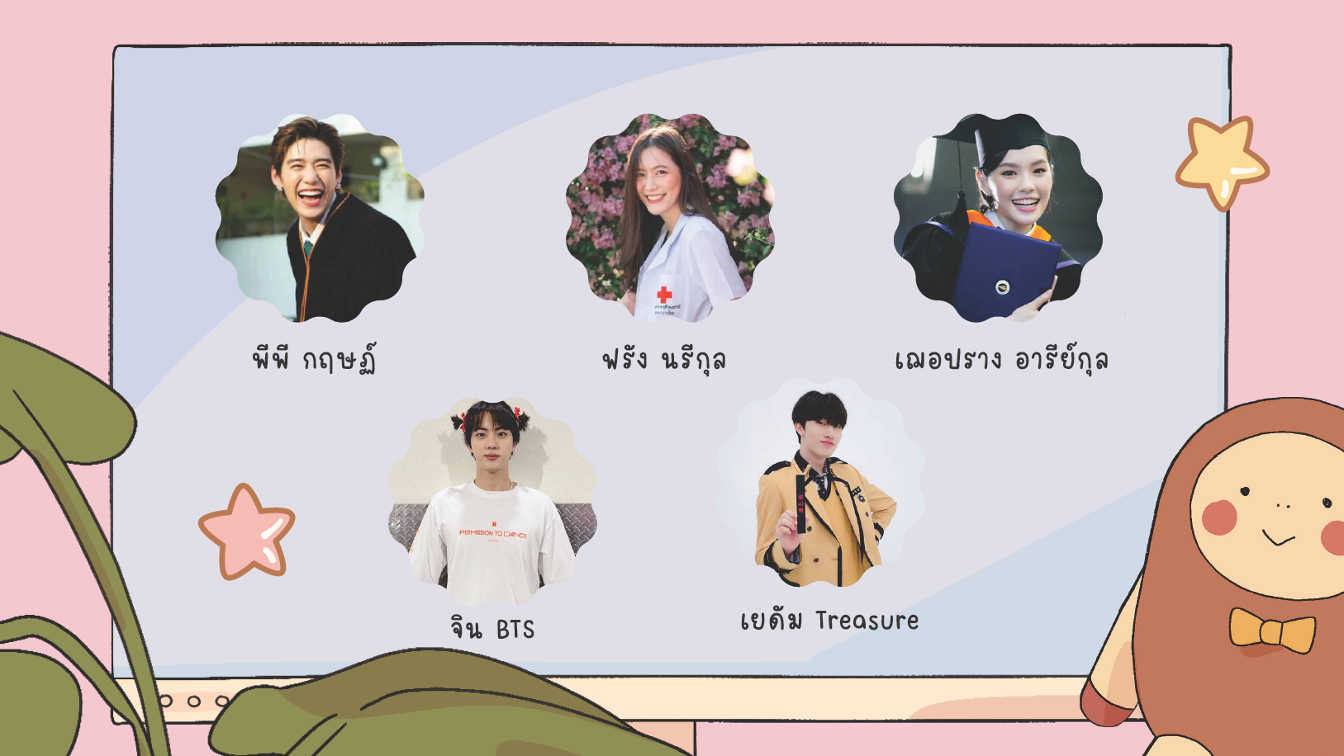


Slide 15
